Slide 1

Муниципальное бюджетное учреждение дополнительного образования
«Центр детского и юношеского технического творчества» г. Рыбинск
Восстановительная медиация
в формировании социально успешной личности подростка
Автор:
Жукова Наталия Николаевна,
заместитель директора по НМР
23 марта 2017 г.

Slide 2

Актуальность темы
Федеральный Закон «Об образовании в Российской Федерации»
Федеральный Закон «Об альтернативной процедуре урегулирования споров с участием посредника (процедуре медиации)»
Указ Президента РФ «О Национальной стратегии действий в интересах детей на 2012 — 2017 годы»
Концепция развития дополнительного образования детей
Федеральный государственный образовательный стандарт основного общего образования
Распоряжение Правительства РФ «О концепции развития до 2017 года
сети служб медиации в целях реализации восстановительного правосудия в отношении детей, в том числе совершивших общественно опасные деяния, но не достигших возраста, с которого наступает уголовная ответственность в Российской Федерации»
Постановление Правительства Ярославской области «Об утверждении Стратегии действий в интересах детей Ярославской области на 2012 –2017 годы»

Slide 3
Социальная успешность
это качество, присущее личности, достигшей успеха в процессе обучения и воспитания
это переживание человеком состояния удовлетворения, радости от достижения высокого результата в деятельности
это определенный уровень социальных достижений, признаваемый достойным в данной стране и культуре
это устойчивое состояние личности, основанное на позитивной «Я-концепции», в котором отражается ее включенность в систему социальных связей и отношений как социально полноценного субъекта, способствующее его эффективной социализации и достижению социально значимых статусов.

Slide 4

Инновационный проект
Восстановительная медиация – это процесс, в котором медиатор создает условия для восстановления способности людей понимать друг друга и договариваться о приемлемых для них вариантах разрешения проблем (при необходимости - о заглаживании причиненного вреда), возникших в результате конфликтных или криминальных ситуаций
(Стандарты восстановительной медиации)
Восстановительный подход - это системный подход к решению конфликтных ситуаций, который предусматривает восстановление нарушенного вследствие конфликта социально-психологического состояния, связей и отношений в жизни его участников и их социального окружения; исправление причиненного конфликтом вреда
(Карнозова Л.М.)

Slide 5



Организация деятельности в группе «равный – равному»
модель детского наставничества
Портфолио наставника
служба медиации Центра технического творчества
дополнительная общеобразовательная
общеразвивающая программа
«Школьник-медиатор»

Slide 6
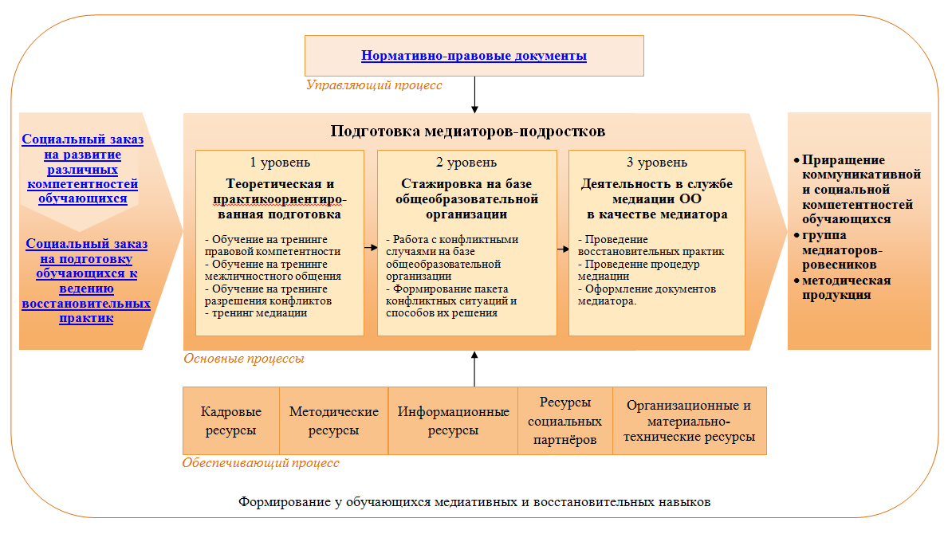
Модель системы подготовки
медиаторов-подростков

Slide 7

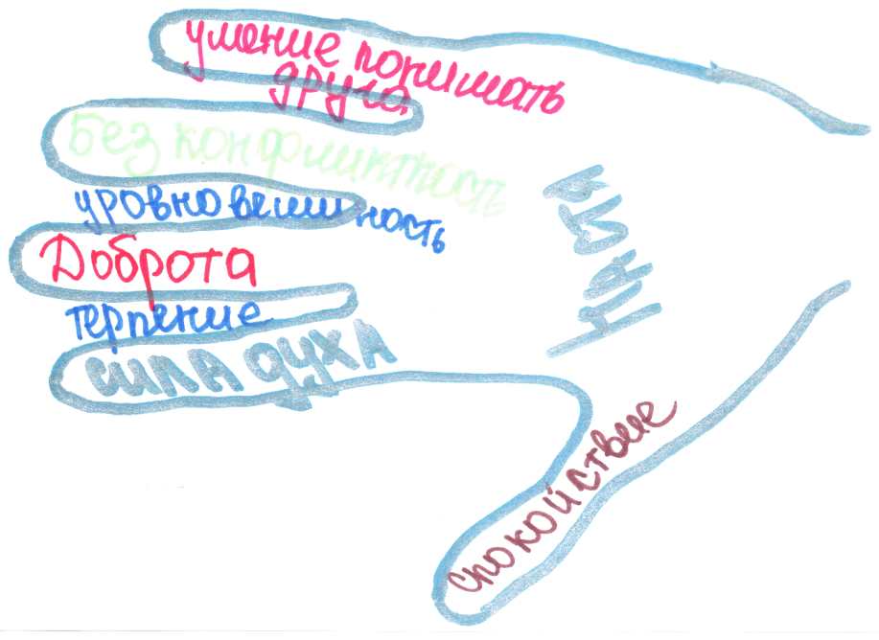



Slide 8
  Что дает сторонам участие в восстановительной медиации?
Обучающемуся, совершившему правонарушение (проступок):
• осознать причины своего поступка и его последствия
• принести извинения и загладить причиненный вред
• вернуть к себе уважение и восстановить важные отношения, которые, возможно, были нарушены в результате случившегося
Потерпевшему:
• избавиться от негативных переживаний и желания отомстить
• убедиться в том, что справедливость существует
Родителям и педагогам:
• помочь подростку в трудной жизненной ситуации, способствовать развитию у него ответственного и взрослого поведения
• способствовать удовлетворению потребности подростка в безопасности

Slide 9
Готовность подростков к участию в работе ШСМ

Slide 10
Портрет успешного подростка
человек творческий, способный к саморазвитию, самообразованию
человек активный, умеющий организовывать свою деятельность
человек, мотивированный на достижение успеха
социально адаптированная личность, умеющая осуществлять совместную деятельность с другими людьми
человек, уверенный в себе, с адекватной самооценкой
человек, способный контролировать свои действия

Slide 11
Ожидаемые результаты
      На уровне образовательной организации:
Рост удовлетворенности обучающихся и их родителей условиями и качеством воспитания, обучения и развития детей
Увеличение числа детей, демонстрирующих активную жизненную позицию, самостоятельность и творческую инициативу, приверженных позитивным нравственным и эстетическим ценностям
Сокращение числа детей и подростков с асоциальным поведением
Разрешение конфликтов силами образовательной организации
      На уровне Ярославской области:
Расширение практики применения технологий восстановительного подхода за пределами образовательных организаций
Преодоление устоявшихся стереотипов, связанных с возможностью участия детей в принятии решений, затрагивающих их интересы
Уменьшение рисков, связанных с социальной напряжённостью
Воспроизводство традиций и норм общественной жизни
Расширение направлений волонтерского движения обучающихся

Slide 12


Slide 13
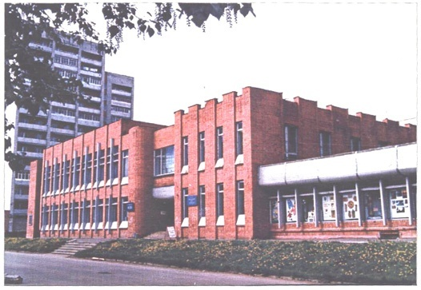
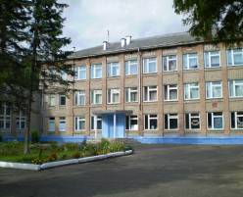
Муниципальное бюджетное учреждение дополнительного образования
«Центр детского и юношеского технического творчества» г. Рыбинск
Приглашаем к сотрудничеству!
ул.Крестовая133,
тел:(4855)25-10-66, факс 22-20-61;
E-mail:tehnik@rybadm.ru
http://tehnik.rybadm.ru/
Лицензия № 76242511/ 0311 от 01.08.2011 г.
ул. Черняховского 29,
тел: (4855)27-36-09, (4855)27-15-89

